Slide 1
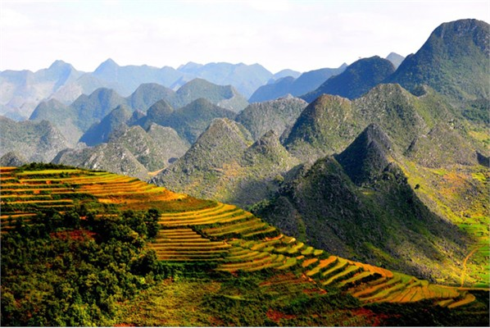
SỰ PHÂN HÓA LÃNH THỔ
BÀI 17
VÙNG TRUNG DU VÀ MIỀN NÚI BẮC BỘ

Slide 2
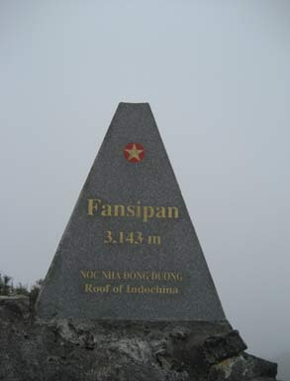
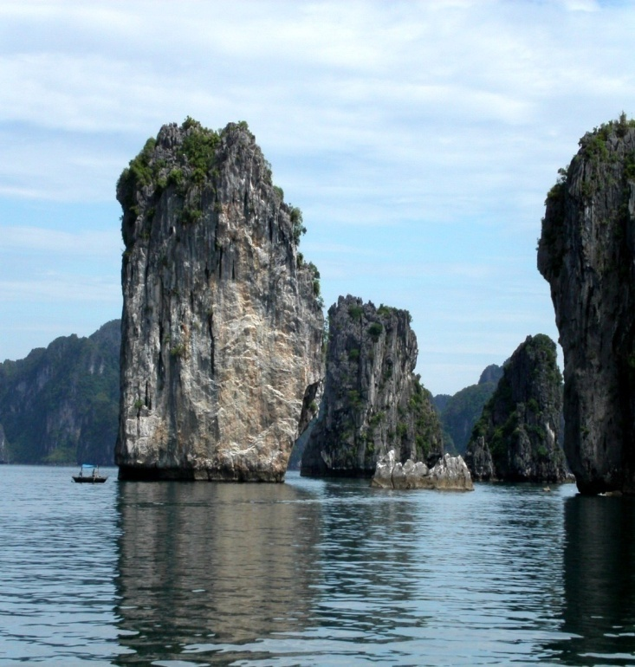
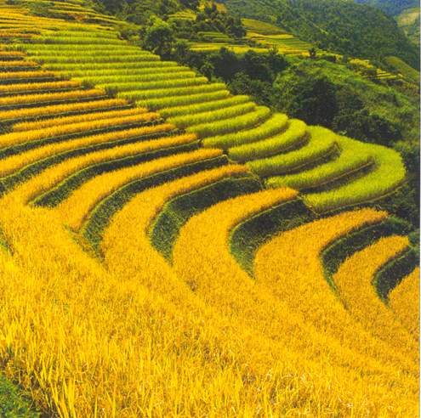
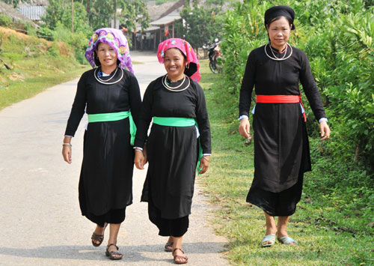
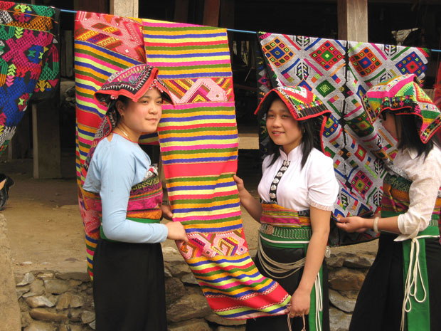
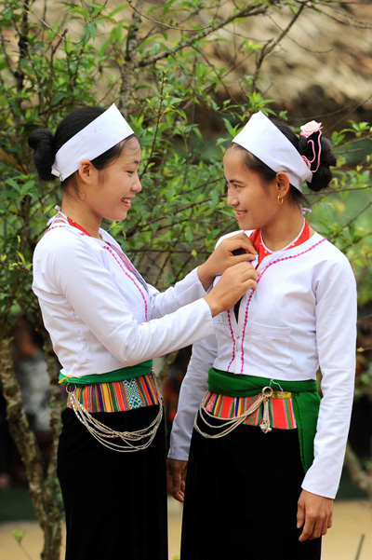
Đỉnh Phan- xi-phăng
Vịnh Hạ Long
Ruộng bậc thang
Người Tày
Người Thái
Người Mường

Slide 3
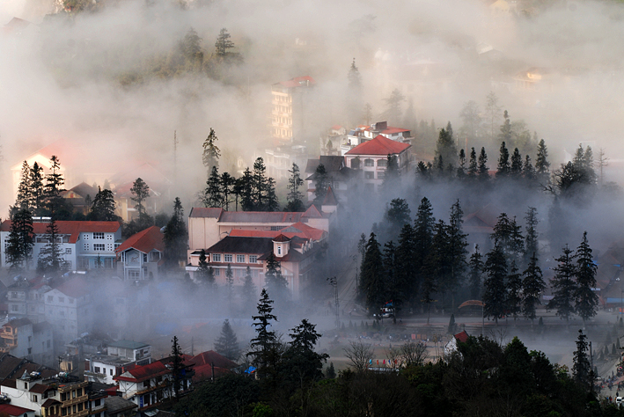
I. VỊ TRÍ ĐỊA LÍ VÀ GIỚI HẠN LÃNH THỔ
II. ĐIỀU KIỆN TỰ NHIÊN VÀ TÀI NGUYÊN THIÊN NHIÊN
III. ĐẶC ĐIỂM DÂN CƯ, XÃ HỘI ( Học sinh tự học )

Slide 4
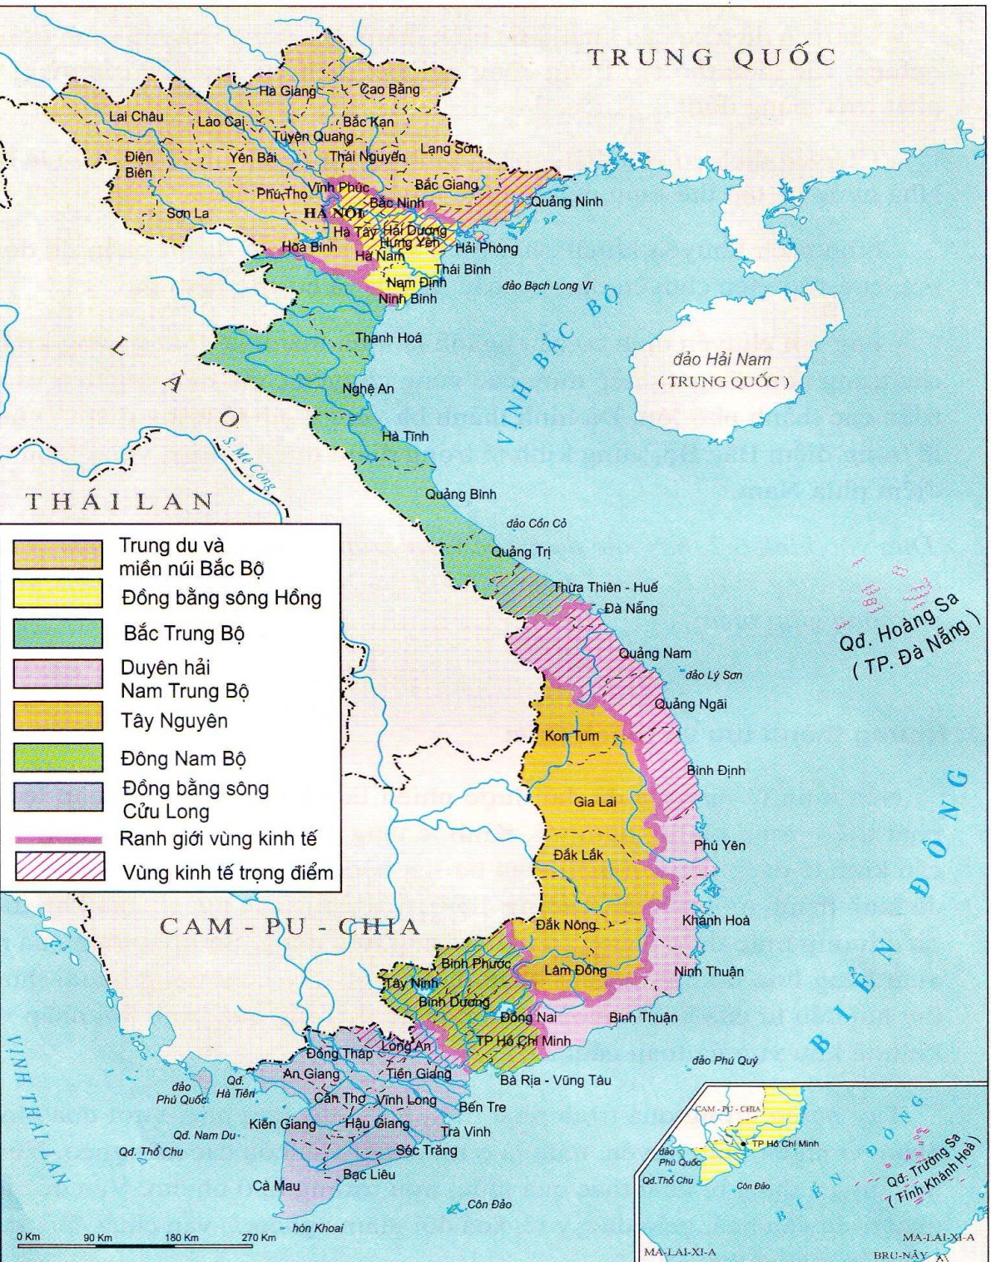
Vùng Trung du và miền núi Bắc bộ
Vùng Đồng bằng sông Hồng
Vùng Bắc trung bộ
Vùng Duyên hải nam trung bộ
Vùng Tây nguyên
Vùng Đông nam bộ
Vùng Đồng bằng
sông Cửu Long

Slide 5
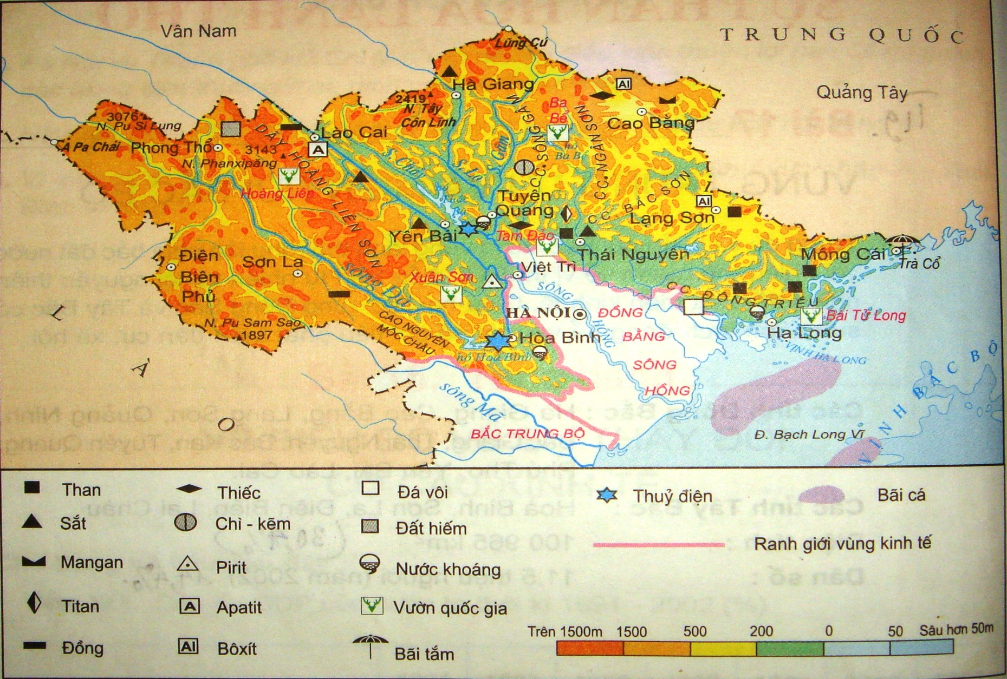
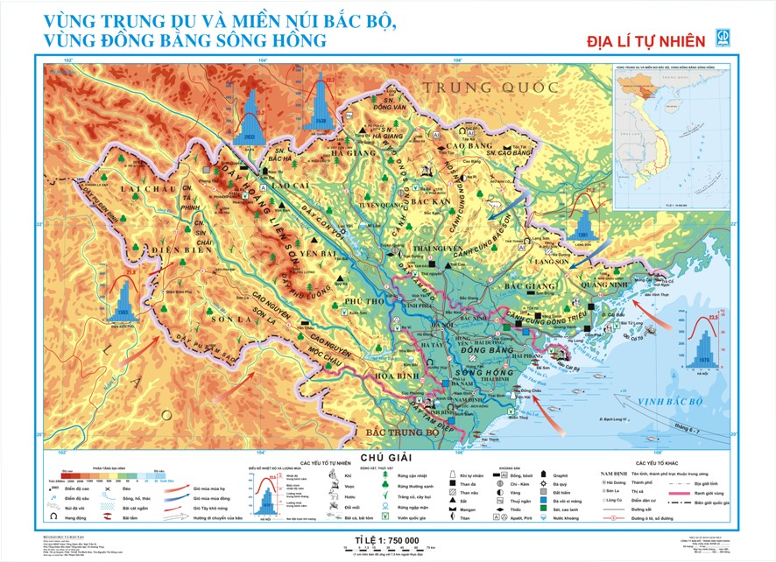

Lược đồ tự nhiên vùng Trung du và miền núi Bắc Bộ
( Hình 17.1 sgk trang 62 )
Atlat trang 26

Slide 6
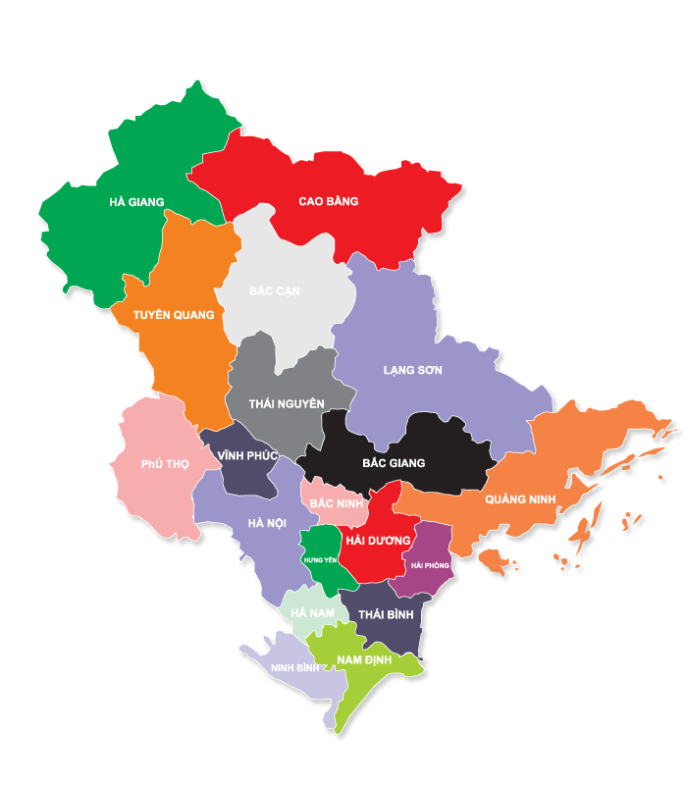
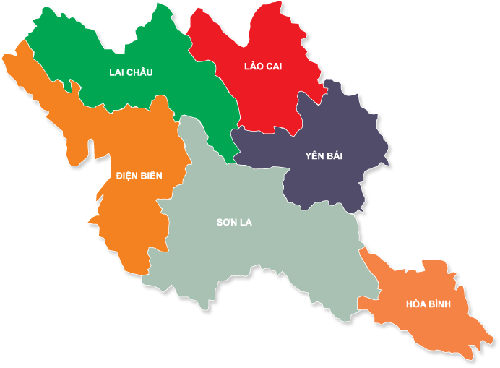
Đông Bắc
Tây Bắc

Slide 7
SỰ PHÂN HÓA LÃNH THỔ
BÀI 17
VÙNG TRUNG DU VÀ MIỀN NÚI BẮC BỘ
Các tỉnh Đông Bắc: Hà Giang, Cao Bằng, Lạng Sơn, Quảng Ninh, Bắc Giang, Thái Nguyên, Bắc Kạn, Tuyên Quang, Phú Thọ, Yên Bái, Lào Cai.
Các tỉnh Tây Bắc: Hòa Bình, Sơn La, Điện Biên, Lai Châu
Diện tích : 100.965 km²
Dân số :13,8tr người ( 1/4/2019)
→ MĐDS: 137 người/km²

Slide 9
- Vị trí ở phía bắc đất nước.
+ Bắc : giáp Trung Quốc
+ Tây : giáp Thượng Lào
+ Đông Nam : là vùng biển
( Vịnh Bắc Bộ)
+ Nam : giáp vùng ĐB sông Hồng và Bắc Trung Bộ
- Chiếm 1/3 diện tích lãnh thổ cả nước.
- Ý nghĩa: Dễ giao lưu với nước ngoài và các vùng trong nước, lãnh thổ giàu tiềm năng.

Slide 11
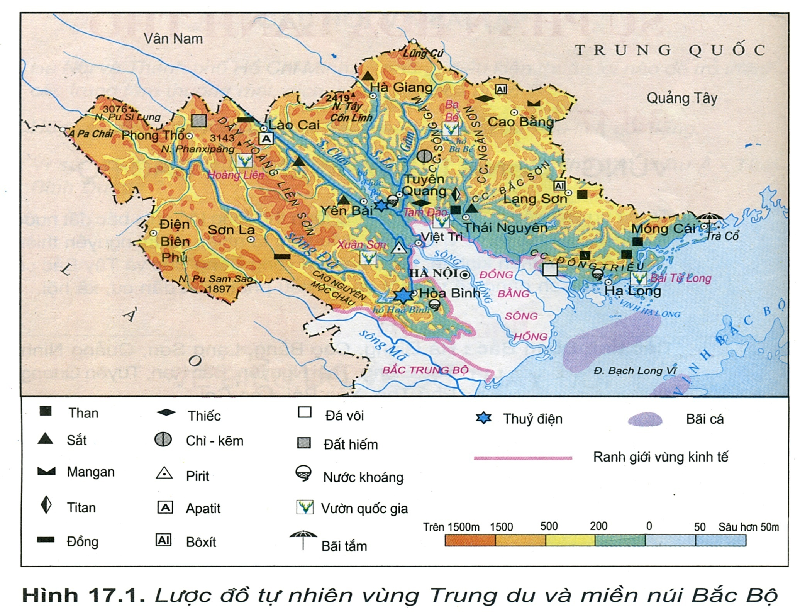
Tây
Bắc
Đông
Bắc

Slide 12
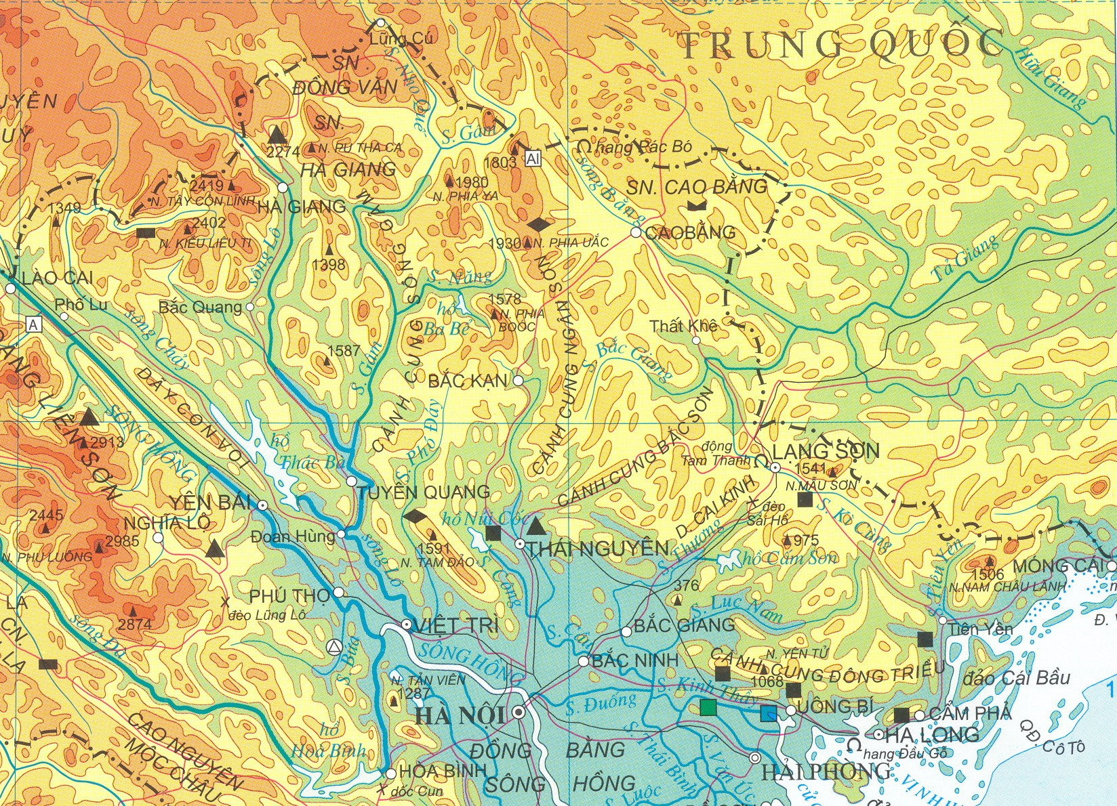
tuongedu@gmail.com
LƯỢC ĐỒ TỰ NHIÊN VÙNG TRUNG DU VÀ MIỀN NÚI BẮC BỘ

Slide 14
II. ĐIỀU KIỆN TỰ NHIÊN VÀ TÀI NGUYÊN THIÊN NHIÊN
Tiểu vùng |  | Tây Bắc | Đông Bắc
Điều kiện tự nhiên | Địa hình
 | Khí hậu
 | Tài nguyên
Thế mạnh kinh tế

Slide 16

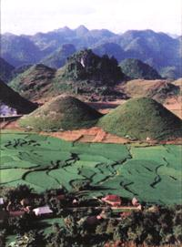
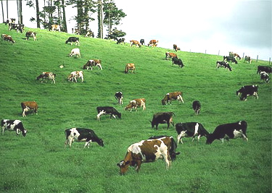
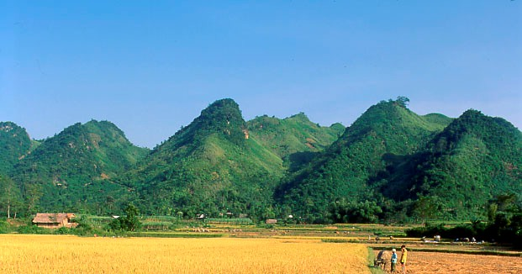
Tây Bắc
Đông Bắc
Phan-xi-păng
Đồi bát úp
CN Mộc Châu
Cánh đồng giữa núi

Slide 17
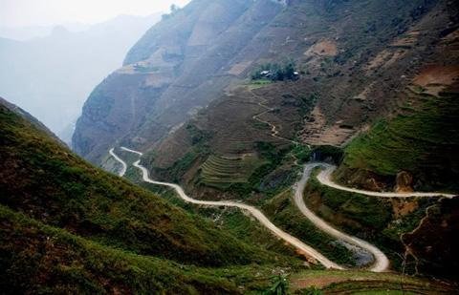
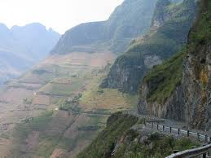
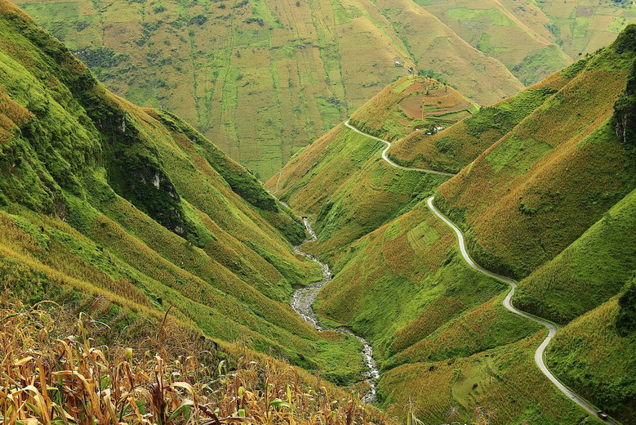
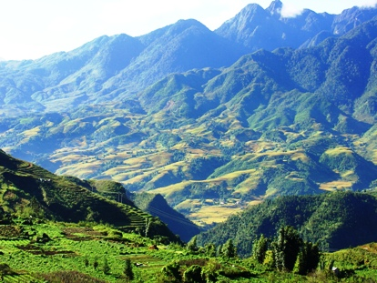
Tây Bắc
Địa hình núi cao, cắt xẻ mạnh.

Slide 18
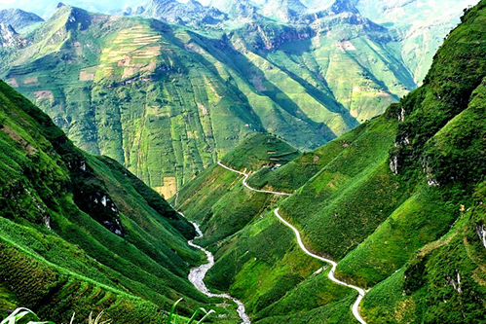

Slide 19
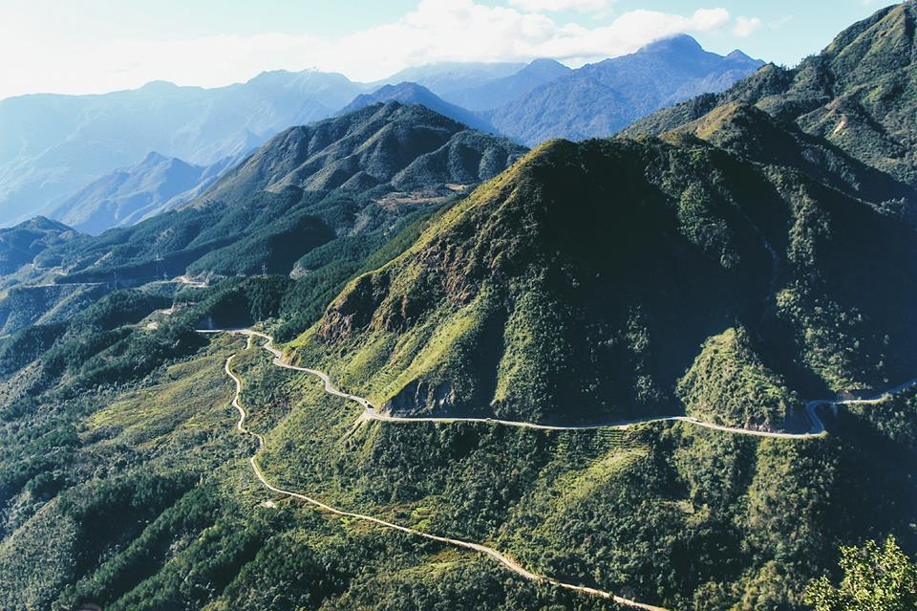

Slide 20
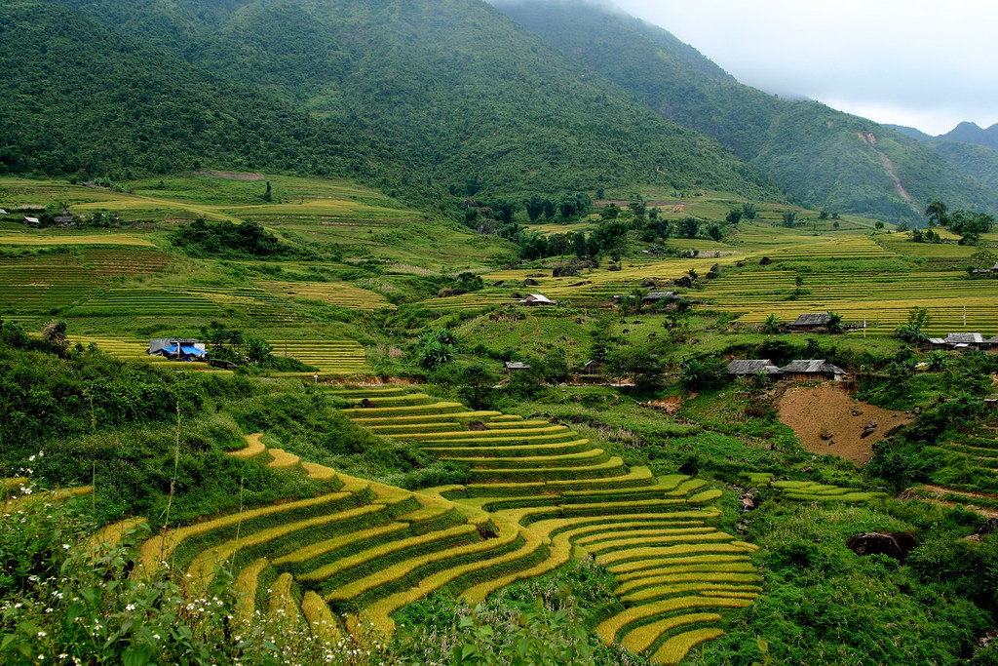
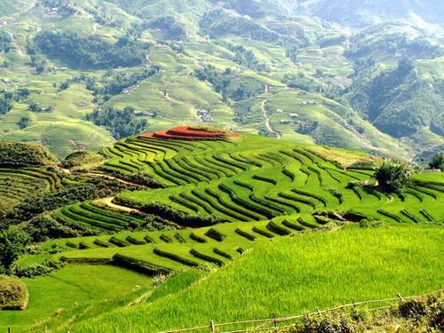
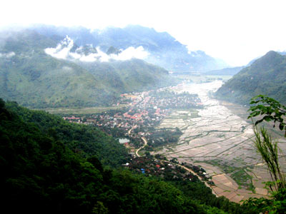
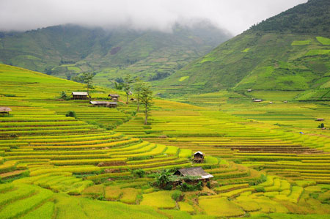
Đông Bắc
Địa hình núi trung bình và núi thấp.

Slide 21
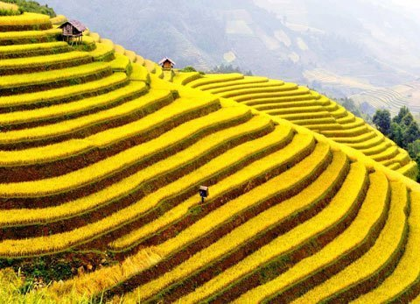
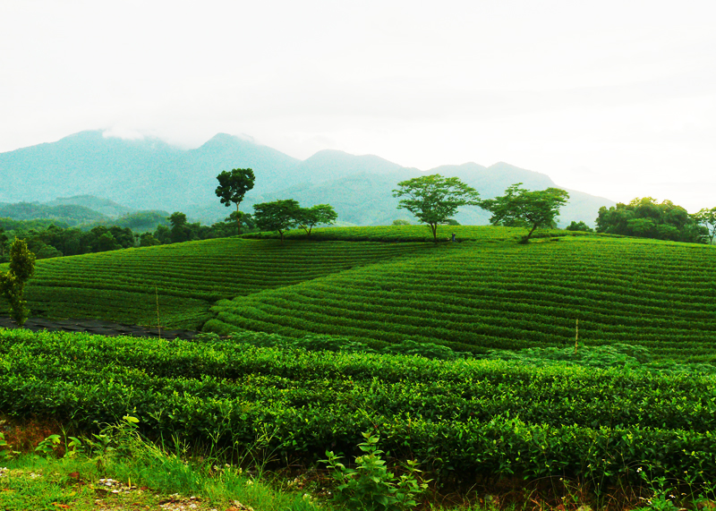

Slide 22
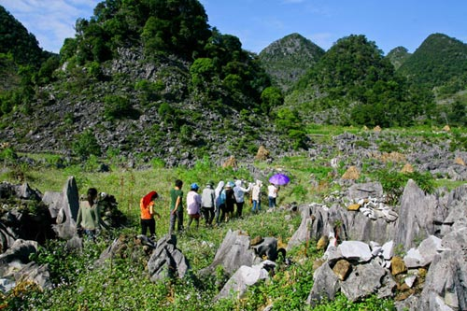
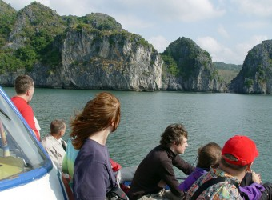
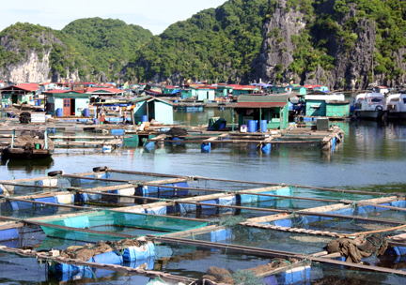
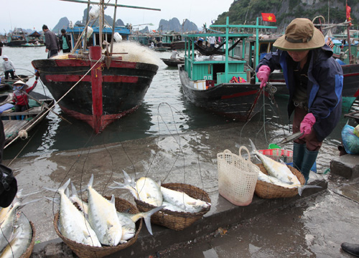
Du lịch sinh thái và kinh tế biển.

Slide 23
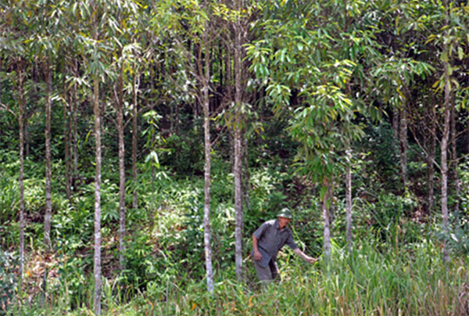
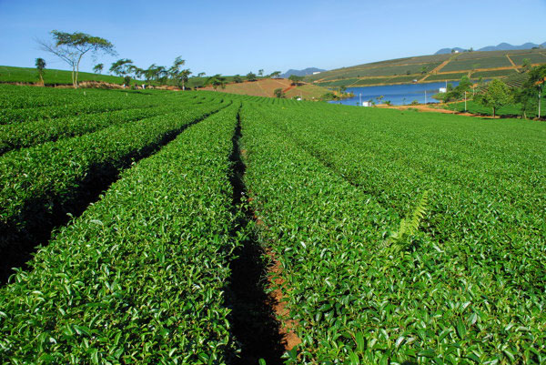
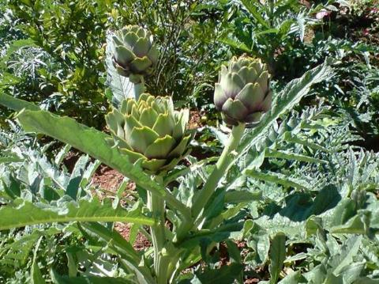
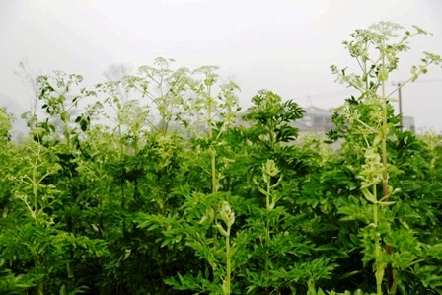
QUẾ
Trồng cây công nghiệp, dược liệu.
GIẢO CỔ LAM

Slide 24
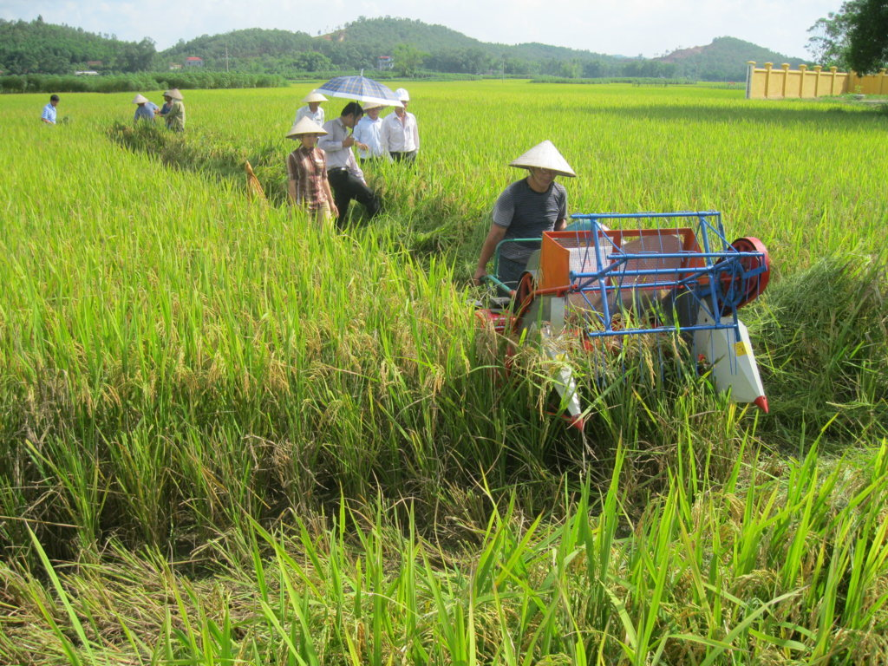
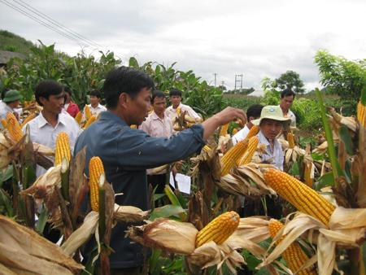
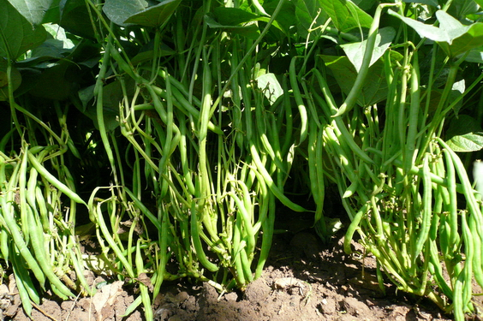
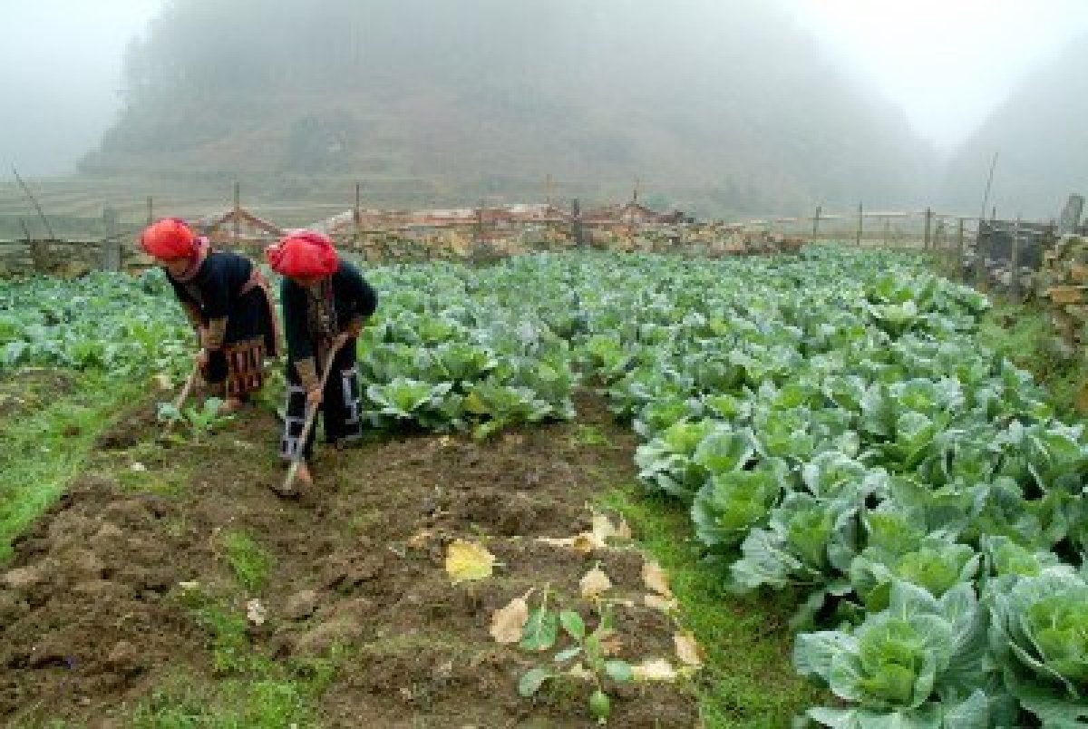
CÂY LƯƠNG THỰC, RAU, ĐẬU

Slide 25
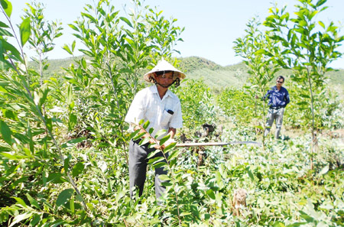
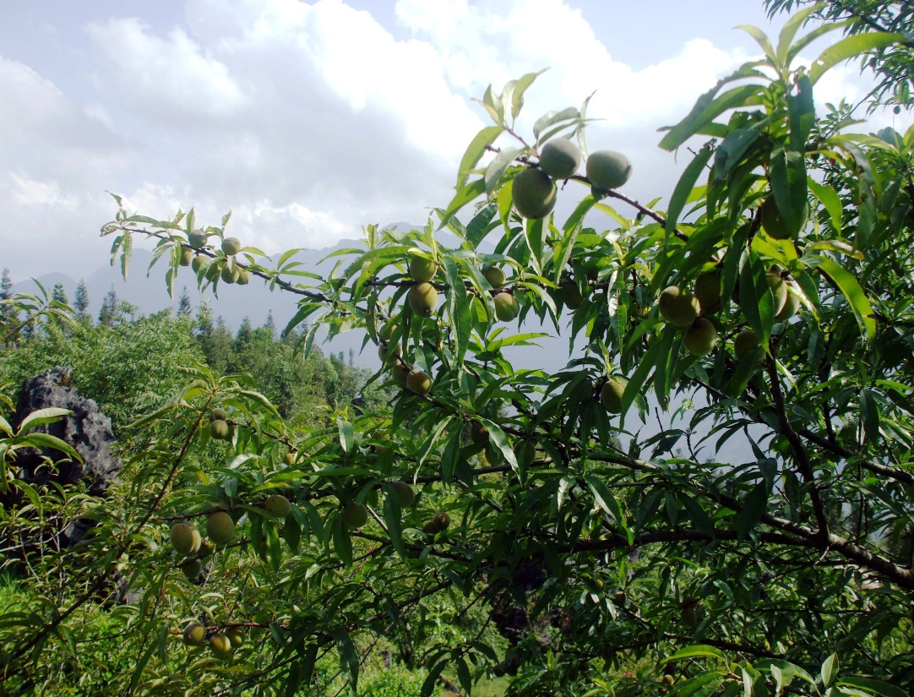
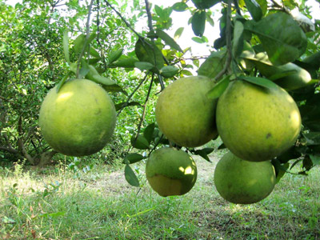
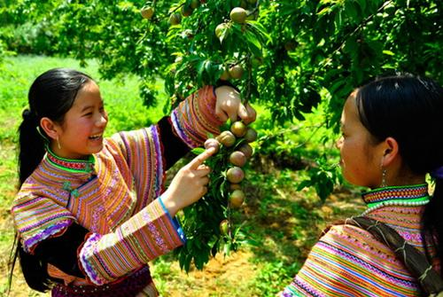
TRỒNG RỪNG, CÂY ĂN QUẢ

Slide 26
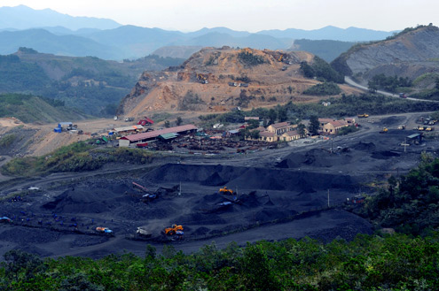

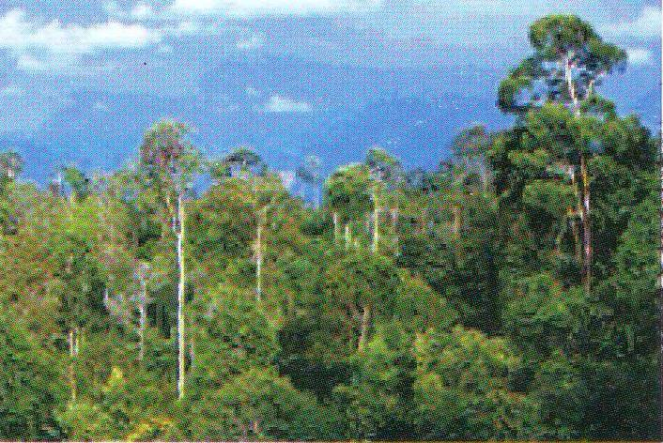
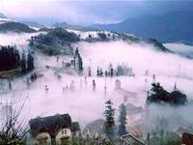
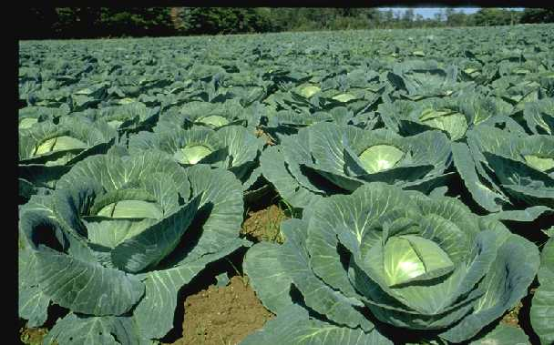

TÂY BẮC
ĐÔNG BẮC
Khai thác than
Du lịch

Slide 27



THAN
SẮT
KHAI THÁC KHOÁNG SẢN
ĐỒNG
APATÍT

Slide 29




HÒA BÌNH
PHÁT TRIỂN MẠNH THỦY ĐIỆN
THỦY ĐIỆN SƠN LA LỚN NHẤT, HIỆN ĐẠI NHẤT ĐÔNG NAM Á

Slide 30



NHIỆT ĐIỆN UÔNG BÍ, CẨM PHẢ
Phát triển công nghiệp khai khoáng, nhiệt điện.

Slide 31




Đông Bắc
Khí hậu nhiệt đới ẩm, có mùa đông lạnh.

Slide 32



Khí hậu nhiệt đới ẩm có mùa đông ít lạnh hơn.
Tây Bắc

Slide 33
Tiểu vùng |  | Tây Bắc | Đông Bắc
Điều kiện tự nhiên | Địa hình
 | Khí hậu
 | Tài nguyên
Thế mạnh kinh tế
- Núi cao trung bình, với phần lớn là các dãy núi hình cánh cung.
- Các đảo ven biển.
- Đồi thấp hình bát úp.
Là khu vực có núi cao, địa hình hiểm trở, đồ sộ nhất cả nước, hướng chính TB – ĐN..
Nhiệt đới ẩm có mùa đông ít lạnh hơn.
Nhiệt đới ẩm có mùa đông lạnh, đến sớm và kéo dài hơn vùng TB.
Nhiều sông ngòi có giá trị thuỷ điện.
Tài nguyên khoáng sản phong phú đa dạng: Than, sắt, chì, …
- Phát triển thuỷ điện.
- Trồng rừng và cây công nghiệp lâu năm
- Chăn nuôi gia súc lớn
- Phát triển khai thác khoáng sản.
- Phát triển nhiệt điện.
Kinh tế biển.
Du lịch sinh thái
Trồng rừng, cây công nghiệp, dược liệu, rau quả ôn đới,…

Slide 34


Slide 36




LŨ QUÉT, LỞ ĐẤT
Địa hình bị chia cắt, thời tiết diễn biến thất thường, đất đai bị xói mòn, sạt lở, lũ quét,..
RÉT HẠI

Slide 37




Trữ lượng khoáng sản nhỏ, khai khai thác phức tạp.

Slide 38



Slide 39

LŨ QUÉT

Slide 40

SẠT LỞ Ở TÂY BẮC

Slide 41

II. Điều kiện tự nhiên và tài nguyên thiên nhiên
1. Đặc điểm
- Tự nhiên: phân hóa hai vùng Đông Bắc và Tây bắc .
- Địa hình cao, cắt xẻ mạnh, khí hậu có mùa đông lạnh, nhiều loại khoáng sản, trữ lượng thủy điện dồi dào.
2. Thuận lợi
Tài nguyên phong phú tạo điều kiện phát triển kinh tế đa ngành.
3. Khó khăn
Địa hình chia cắt phức tạp, thời tiết diễn biến thất thường, khoáng sản trữ lượng nhỏ và điều kiện khai thác phức tạp, xói mòn đất, sạt lở đất, lũ quét ….

Slide 42
III. ĐẶC ĐIỂM DÂN CƯ, XÃ HỘI ( Học sinh tự học )
Đọc thông tin SGK trang 63, 64, 65
Tìm hiểu các nội dung dân cư – xã hội
Đặc điểm
Thuận lợi
- Khó khăn

Slide 43




TÀY
THÁI
Là địa bàn cư trú của nhiều dân tộc ít người và người Việt.
MÔNG
MƯỜNG

Slide 44



Các dân tộc ở Đông Bắc
Người Tày
Người Nùng
Người Dao Đỏ

Slide 45




Các dân tộc ở Tây Bắc
Người Dao
Người Thái
Người Mông
Người Mường

Slide 46




khó khăn: về đời sống của các dân tộc, trình độ dân trí và kĩ thuật của người lao động còn hạn chế.

Slide 47




Các dân tộc có kinh nghiệm sản xuất (canh tác đất dốc, chăn nuôi gia súc …), đa dạng về văn hóa.

Slide 48




MÙA ĐÔNG GIÁ LẠNH, THIẾU NHÀ TRẺ, TRƯỜNG HỌC

Slide 49


BẢN LÀNG VÙNG TÂY BẮC
THÀNH PHỐ HẠ LONG
(VÙNG ĐÔNG BẮC)

Slide 50




+ Trình độ dân cư, xã hội chênh lệch giữa 2 tiểu vùng. + Đời sống các dân tộc được cải thiện nhờ công cuộc đổi mới.

Slide 51




BIỆN PHÁP

Slide 52




TRỒNG RỪNG
CAO SU
Trồng rừng, cây công nghiệp lâu năm, chăn nuôi gia súc lớn.
CHĂN NUÔI GIA SÚC

Slide 53




ĐIỆN
ĐƯỜNG
XÂY DỰNG CƠ SỞ HẠ TẦNG HOÀN THIỆN
TRẠM
TRƯỜNG

Slide 54

Giải pháp để góp phần nâng cao đời sống các dân tộc trong vùng?

Slide 55
Chọn câu đúng nhất
Câu 1. Trung du và miền núi Bắc Bộ không tiếp giáp với
A. Biển Đông.
B. Đông Bắc Campuchia.
C. Đồng bằng sông Hồng.
D. Bắc Trung Bộ.
Câu 2. Tỉnh nào ở Trung du và miền núi Bắc Bộ giáp với cả Trung Quốc và Lào
A. Lai Châu.
B. Điện Biên.
C. Sơn La.
D. Lào Cai.

Slide 56
Câu 3. Tiểu vùng tây Bắc của nước ta không có thế mạnh về
A. phát triển thủy điện.
B. trồng rừng và cây công nghiệp lâu năm.
C. nuôi trồng, đánh bắt thủy sản.
D. chăn nuôi gia súc lớn.
Câu 4. Loại khoáng sản có trữ lượng lớn nhất vùng Trung du và miền núi Bắc Bộ là
A. Than. B. Sắt.
C. Đồng. D. Apatit.
Câu 5. Trong số các tỉnh dưới đây, tỉnh nào nằm ở Đông Bắc ?
Lào Cai. B. Lai Châu.
C. Sơn La. D. Điện Biên.

Slide 57


Slide 58
Chuẩn bị nội dung bài 18
VÙNG TRUNG DU VÀ MIỀN NÚI BẮC BỘ ( tiếp theo )
IV. TÌNH HÌNH PHÁT TRIỂN KINH TẾ
Công nghiệp
2. Nông nghiệp
3. Dịch vụ
V. CÁC TRUNG TÂM KINH TẾ

